Slide 1
Муниципальное бюджетное общеобразовательное учреждение «Средняя общеобразовательная школа №2 г. Агрыз Республика Татарстан»
Урок по окружающему миру.
3 класс. Система РО Л.В. Занкова
Тема :Лесная зона . Виды леса
Составила:
учитель начальных классов Федянина Наталья Леонидовна

Slide 3
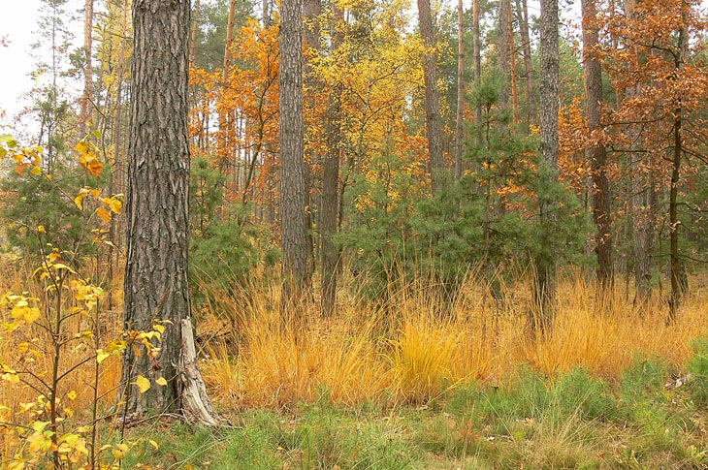

Slide 4
План
1. Геогрфическое положение
2. Климат
3. Виды леса
4. Животный и растительный мир
5. Значение леса
6. Проблемы леса
7. Помощь лесу

Slide 6
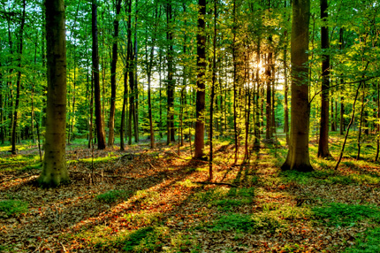
Широколиственные леса

Slide 7
Смешанный лес

Slide 8
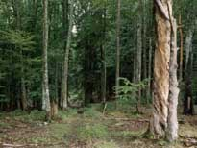
Тайга

Slide 9
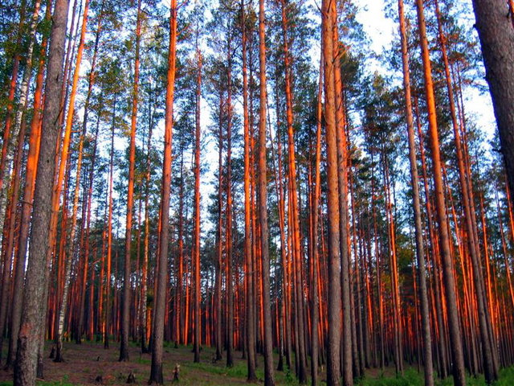
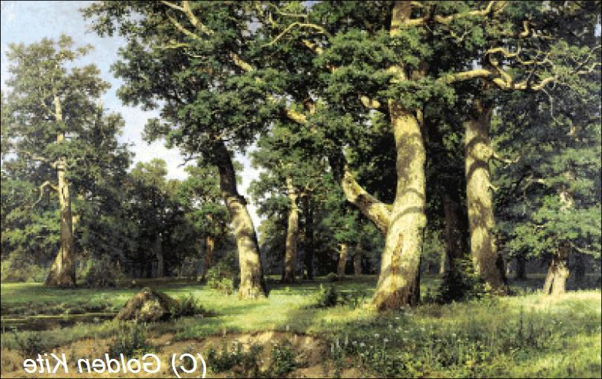
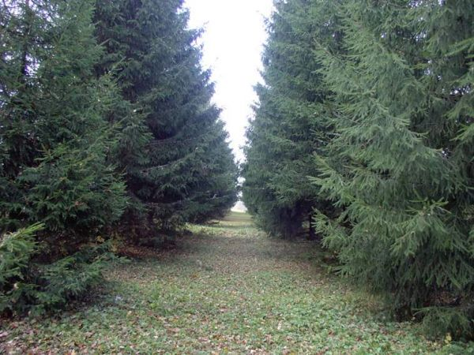

Slide 10
Значение леса
1. Лес служит «лёгкими» нашей планеты.
2.Лес является домом для растений и животных.
3.Лес источник древесины.
4. Лес природная аптека.
5. Лес защитник водоёмов и почв.
6. Лес служит местом отдыха для человека
7. Лес- источник чистой воды и пищи

Slide 11
Вырубка
Браконьерство
Пожары
Загрязнение леса
Проблемы
леса

Slide 12
Создание заповедников
Борьба с браконьерами
Восстановление лесов
Экономное использование древесины
Пути решения

Slide 13
План
1. Геогрфическое положение
2. Климат
3. Виды леса
4. Животный и растительный мир
5. Значение леса
6. Проблемы леса
7. Помощь лесу

Slide 14
Лес –наше богатство! Береги его!

Slide 15
На уроке мне было…….
Я узнал (а)…
Я хочу рассказать…
Мне было трудно…

